Slide 1

第二章 进程管理
进程是操作系统中最活跃最重要的概念，对处理器的管理就是对进程的管理
进程作为资源分配和处理器调度的基本单位，也是操作系统并发性、共享性、虚拟性和异步性的集中体现。

Slide 2
第一部分 进程和线程的描述与控制
2.1 概述
2.2 程序的执行方式
2.3 进程及其实现
补充：前趋图
Unix的进程描述和控制
2.8 线程及其实现
★
★

Slide 3
2.1 概 述
很多人在理解进程的概念时，往往只注重于它是一个运行的程序（或程序的运行），而忽略其所占用的资源
同一个程序同时被两次运行，那么它们就是两个独立的进程，代码相同，但所占用的系统资源，所处理的数据以及运行状态会有所不同
在有限的软硬件资源上允许“同时”运行多个程序时，就需要进程管理——操作系统的核心功能之一
现代操作系统中，线程代替进程成为CPU调度的基本单位

Slide 4
2.2 程序的执行
程序的执行是指将二进制代码文件（如*.exe等）装入内存，由CPU按程序逻辑运行指令的过程——顺序和并发两种方式
顺序执行：是指内存一次只能允许装载一个程序运行，在这次程序运行结束前，其它程序不允许使用内存
并发执行：是现代操作系统普遍使用的，允许多个程序进驻内存，系统通过某种调度策略交替执行程序

Slide 5
2.2.1 程序的顺序执行
1. 程序的顺序执行：
在计算机系统中只有一个程序在运行，这个程序独占系统中所有资源，其执行不受外界影响。一道程序执行完后另一道才能开始。（早期的单道操作系统）
2. 程序的执行在内部和外部都是顺序的
内部顺序性：在顺序处理器上的执行是严格按序的；
外部顺序性：完成一个任务的若干不同程序在时间上也按调用次序严格有序执行

Slide 6
3. 顺序执行（串行）的主要特性
2.2.1 程序的顺序执行
执行的顺序性
环境的封闭性：环境是由程序本身决定的
执行结果的确定性
计算过程的可再现性
程序及其执行（计算）是一一对应的，为程序的编制和调试带来很大方便 ，但是计算机系统效率不高

Slide 7
2.2.2 顺序程序设计技术
顺序程序设计：将一个程序设计成为一个顺序执行的程序模块，不同的程序也是按顺序执行。

Slide 8
顺序程序设计举例
2.2.2 顺序程序设计技术
  某程序需要循环执行输入、计算、输出三个过程
  while(TRUE) {input; process; output;}
  input 78ms, process 52ms, output 20ms
I₁
P₁
O₁
I₂
P₂
O₂
…
串行执行

Slide 9
while(1) { input，process，output }
78
130
150
228
280
300
378
430
450
时 间
输入机
处理器
磁带机
处理器利用率：52n/(78n+52n+20n)≈35%

Slide 10
2.2.3 程序的并发执行与并行执行
并发性（Concurrency）：一组进程的执行在时间上是重叠的。即一个进程执行第一条指令是在另一个进程执行的最后一条指令完成之前开始的。
表现：宏观：一个时间段中几个进程都在同一处理器上，处于运行还未运行结束状态；微观：任一时刻仅有一个进程在处理器上运行。
实质是时分复用CPU
问题：并发与并行的区别是什么？
Notes:
多道程序环境中，程序的执行不再顺序，程序与计算不一一对应，所以引入了新的概念“进程”来描述这种变化。

Slide 11
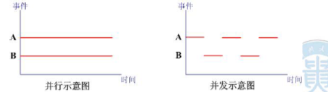
并发和并行的区别？
并行（ Parallel Parallel）：两个或两个以上的活动或事件在同一时刻发生，并发性不仅体现在微观上，还体现在宏观上

Slide 12
并发执行的主要特性
• 执行是间断的
• 失去封闭性，相互制约
过程不可再现，
结果不确定
程序及其执行（计算）不再一一对应

Slide 13
如何充分发挥设备之间的并行工作能力？
2.2.4 并发程序设计技术
现代计算机硬部件能同时进行工作，但怎样才能充分发挥它们的并行工作能力还取决于程序的编制方法。
通常将一个程序分成若干个可同时执行的程序模块，每个程序模块和它执行时所处理的数据就组成了一个进程，它们可以并发执行。
并发程序设计
Notes:
外围设备和处理器？

Slide 14
并发性程序设计举例
  某程序需要循环执行输入、计算、输出三个过程，设计为三个可并行执行的程序模块
  设计时可以分为三个可并行执行的程序模块
while(1)
{input，process， output }
while(1) { input，send } 78ms
while(1) { receive，process，send } 52ms
while(1) { receive，output } 20ms
三个进程通过缓冲区交换信息
send
receive
send
receive
I_{i}
缓冲区1
Pi
缓冲区2
Oi

Slide 15
并发性程序设计举例一(相关进程)
I
P
O
进程
t1
I₁
P₁
t2
I₂
O₁
P₂
t3
I₃
O₂
P₃
时间
O₃

Slide 16
78
150
228
306
384
130
208
286
364
时 间
输入机
处理器
磁带机
处理器利用率：
（52 * n） /（78*n+52+20 ）≈ 67%

Slide 17
2.3 进程及其实现
2.3.1 进程的定义和属性
2.3.2 进程的状态和转换
2.3.3 进程的描述
2.3.4 进程切换与模式切换
2.3.5 进程的控制
2.3.6 操作系统的运行

Slide 18
2.3 进程及其实现
2.3.1 进程的定义和属性
2.3.2 进程的状态和转换
2.3.3 进程的描述
2.3.4 进程切换与模式切换
2.3.5 进程的控制
2.3.6 操作系统的运行

Slide 19
为什么要引入进程?
进程是在多道程序背景下出现的新概念,用于刻画系统内部的动态状况，描述运行程序的活动规律。
原因1：刻画系统的动态性,发挥系统的并发性,提高资源利用率
执行的连续性->执行的交错性和走走停停
环境的封闭性->相互影响相互制约
执行结果的确定性和过程的可再现->不确定和不可再现
程序是完全静态的概念，反映不了系统中这种并发特征
Notes:
并发执行的程序不再处于一个封闭的环境中,出现了许多新的特征,系统需要一个能描述程序动态执行过程的单位,这个基本单位就是进程,同静态的程序比较,进程依赖于处理器和主存储器资源,具有动态性和暂时性
程序本身完全是静态的概念，程序概念也反映不了系统中的并发特性

Slide 20
为什么要引入进程?
原因2：解决共享性,正确描述程序的执行状态
（1）“可再入” 程序 ：能被多个程序同时调用的程序
可再入程序必须是纯代码，在执行时自身不改变;例如编译程序、word编辑程序、操作系统程序等都是可再入程序
（2）“可再用” 程序 ：由于被调用执行时具有自身修改，在调用它的程序退出时不允许其他程序来调用它的
Notes:
编译程序 和 操作系统程序 通常都是“可再入”程序，能同时被不同用户调用而构成不同的进程。

Slide 21
为什么要引入进程?
“可再入” 程序举例（1）
编译程序P编译源程序甲，从A点开始工作，执行到B点时需将信息记到磁盘上，且程序P在B点等待磁盘传输。
为提高系统效率，利用编译程序的“可再入”性，让编译程序P再为源程序乙进行编译，仍从A点开始工作。

Slide 22
为什么要引入进程?
“可再入” 程序举例（2）
现在怎样来描述编译程序P的状态呢?
称它为在B点等待磁盘传输状态，还是称它为正在从A点开始执行的状态?
编译程序P
A
(P的入口,处理源程序乙)
引入进程就可以描述：把编译程序P，与服务对象联系起来，P为甲服务就说构成进程P甲，P为乙服务则构成进程P乙。
(P把源程序甲的信息记盘等待磁盘完成)
B

Slide 23
为什么要引入进程?
“可再入” 程序举例（3）
两个进程虽共享程序P，但它们可同时执行且彼此按各自的速度独立执行。可见程序与计算(程序的执行)不再一一对应
进程是一个既能用来共享资源，又能描述程序并发执行过程的一个基本单位。

Slide 24
为什么要引入进程?
操作系统引入进程的概念：
从理论角度看，是对正在运行的程序过程的抽象；
从实现角度看，是一种数据结构，目的在于清晰地刻划动态系统的内在规律，有效管理和调度进入计算机系统主存储器运行的程序。
因此:进程既能描述程序的并发执行状态,又
是共享资源的一个基本单位。
Notes:
进程是程序执行的过程，操作系统描述了这个执行过程的动态信息也就等于体现了进程的存在，而如何来描述就是通过一组数据结构来描述的，也就是后面讲的进程控制块

Slide 25
进程的定义
进程是一个可并发执行的具有独立功能的程序关于某个数据集合的一次执行过程，也是操作系统进行资源分配和保护的基本单位。
也被称作“任务”
属性：结构性，共享性，动态性，独立性，制约性，并发性

Slide 26
进程的特征
结构性：进程的组成（程序+数据+PCB）
共享性:不同进程共享同一程序;不同进程共享公共变量
动态性：进程是程序在数据集合上的一次执行过程,是动态的,有生命周期
    由创建而产生
    由调度而执行
    由事件而等待
    由撤消而消亡

Slide 27
进程的特征
独立性：进程是资源分配的一个独立单位;每个进程以各自独立的速度向前推进
交互性：指进程在执行过程中可能与其他进程产生直接或间接的关系
异步性：每个进程都以其相对独立的、不可预知的速度向前推进
并发性：任何进程都可以同其他进程一起向前推进

Slide 28
进程何时创建?
用户登录􀂄
提交一个程序执行􀂄
由OS创建，以向用户提供服务( 如：打印文件) 􀂄
由已存在的一进程创建
一个用户程序可创建成多个进程

Slide 29
进程何时终止?
程序执行Halt指令􀂄
用户退出登录􀂄
进程执行一个中止服务请求
出错及失败因素
正常结束􀂄

Slide 30
进程中止的原因
给定时限到􀂄
缺少内存􀂄
存储器出界􀂄
保护性出错（如：写只读文件）
算术错􀂄
超出时间􀂄
（如：进程等待超过对某事件的最大值）

Slide 31
进程中止的原因
I/O 失败
无效指令
操作系统干预
如当死锁发生时
父进程请求中止某一子进程
父进程中止，所以子进程也中止

Slide 32
程序与进程之间的区别
进程更能真实地描述并发，而程序不能
进程是由程序、数据和PCB等部分组成的􀂄
程序是静态的，进程是动态的􀂄
进程有生命周期，有诞生有消亡，短暂的；而程序是相对长久的􀂄
一个程序可对应多个进程，反之亦然
进程具有创建其他进程的功能，而程序没有
想一想：生活中有没有类似程序和进程关系的示例呢？

Slide 33
举例
一位有一手好厨艺的计算机科学家正在为他的女儿烘制生日蛋糕:他有做生日蛋糕的食谱，厨房里有所需的原料：面粉、鸡蛋、糖、香草汁等等。
食谱->程序
各种原料-> 输入数据
计算机科学家->处理器
厨师阅读食谱、取来各种原料、以及烘制蛋糕
的一系列动作的总和->进程

Slide 34
现在假设计算机科学家的儿子哭着跑了进来，说他被一只蜜蜂螫了。计算机科学家就记录下他照着食谱做到哪儿了(保存进程的当前状态)，然后拿出一本急救手册，按照其中的指示处理螫伤。这里，我们看到处理机从一个进程(做蛋糕)切换到另一个高优先级的进程(实施医疗救治)，每个(进程)拥有各自的程序(食谱和急救书)。当蜜蜂螫伤处理完之后，计算机科学家又回来做蛋糕，从他离开时的那一步继续做下去

Slide 35
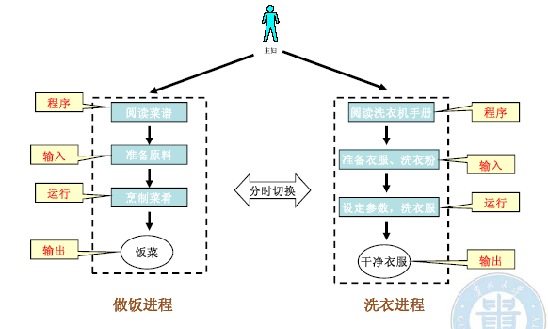
程序与进程之间的区别

Slide 36
2.3 进程及其实现
2.3.1 进程的定义和属性
2.3.2 进程的状态和转换
2.3.3 进程的描述
2.3.4 进程切换与模式切换
2.3.5 进程的控制
2.3.6 操作系统的运行

Slide 37
进程的三种基本状态：
运行，就绪，等待
进程在生命消亡前处于且仅处于三种基本状态之一
不同系统设置的进程状态数目不同
三态，五态，七态，九态

Slide 38
进程的三态模型及其转换
运行态（Running）：进程占有CPU，并在CPU上运行􀂄
就绪态（Ready）：一个进程已经具备运行条件，但由于无CPU暂时不能运行的状态（当调度给其CPU时，立即可以运行）􀂄
等待态（Blocked）：阻塞态、封锁态、睡眠态指进程因等待某种事件的发生而暂时不能运行的状态（即使CPU空闲，该进程也不可运行）

Slide 39
进程的三态模型及其转换
运行态
选中
出现等待事件
落选
就绪态
等待态
等待事件结束
Notes:
􀂄当一进程必须等待时
􀂄OS尚未完成服务
􀂄对一资源的访问尚不能进行
􀂄初始化I/O 且必须等待结果
􀂄等待某一进程提供输入(IPC)

Slide 40
其他状态
新建态，终止态
挂起（suspend）状态
进程没有占用内存空间
处在挂起状态的进程映像在磁盘上
（调节负载，对换）

Slide 41
新建态
OS 已完成为创建一进程所必要的工作􀂄 已构造了进程标识符
已创建了管理进程所需的表格􀂄
但还没有置为就绪态，没有提交到就绪队列
因为资源有限
Notes:
根据系统性能的要求（就绪进程数目有限）或主存容量的限制推迟新建态进程的提交

Slide 42
终止态
进程完成任务，到达正常结束点
因出现无法克服的错误而异常终止
被操作系统及有终止权的进程终止
两个步骤：
    善后处理
    回收资源并删除进程
Notes:
终止态的进程不能再参与CPU的竞争，将会被系统撤销

Slide 43
五态模型及其转换
新建态
运行态
终止态
选中
出现等待
事件
落选
就绪态
等待态
等待事件
结束

Slide 44
进程的挂起
为什么要引入挂起状态？
由于进程的不断创建，系统资源已不能满足进程运行的要求，就必须把某些进程挂起（suspend），对换到磁盘镜像区中，暂时不参与进程调度，起到平滑系统操作负荷的目的。
Notes:
等同于不在主存的进程

Slide 45
进程的挂起
例如：
(1)系统中的进程均处于等待状态，需要把一些阻塞进程对换出去，腾出足够内存装入就绪进程运行。
(2)进程竞争资源，导致系统资源不足，负荷过重，需要挂起部分进程以调整系统负荷,保证系统的实时性或让系统正常运行。
(3)定期执行的进程（如审计、监控、记账程序）对换出去，以减轻系统负荷。
（4）父进程要求挂起后代进程，以进行某些检查和改正。
(5)用户要求挂起自己的进程，以便进行某些调试、检查和改正。
……
Notes:
(4)用户要求挂起自己的进程，以便进行某些调试、检查和改正。
(5)父进程要求挂起后代进程，以进行某些检查和改正。
(6)操作系统需要挂起某些进程，检查运行中资源使用情况，以改善系统性能;或当系统出现故障或某些功能受到破坏时，需要挂起某些进程以排除故障。

Slide 46
因为挂起增加的两个状态
挂起就绪态（ready suspend）：表明进程具备运行条件但目前在二级存储器中，当它被对换到主存才能被调度执行。
挂起等待态（blocked suspend）： 表明进程正在等待某一个事件且在二级存储器中。

Slide 47
具有挂起功能的进程状态及其转换
等待事件结束
挂起就
绪态
挂起等
待态
挂起
提交
解除挂起
运行态
解除挂起
挂起
挂起
新建态
选中
出现等待事件
落选
提交
终止态
就绪态
等待态
等待事件结束

Slide 48
关键转换
等待－挂起等待：当前不存在就绪进程，系统根据资源分配状况和性能要求选择等待进程对换出去，以便接收新的进程
挂起等待－挂起就绪：等待的事件完成
挂起就绪－就绪：主存中不存在就绪态进程，或者挂起就绪态进程具有比就绪态进程更高的优先级

Slide 49
关键转换
就绪－挂起就绪：资源有限
挂起等待－等待：主存拥有足够空间，而某个挂起等待态进程具有更高优先级别，且得知该等待事件也即将发生
运行态－挂起就绪态：具有更高优先级的挂起等待态进程所等待事件完成后，需要抢占CPU，而此时主存空间不够
新建态－挂起就绪态：资源有限

Slide 50
挂起进程的特征
• 该进程不能立即被执行。
• 挂起进程可能会等待事件，但所等待事件是独立于挂起条件的，事件结束并不能导致进程具备执行条件。
• 进程进入挂起状态是由于操作系统、父进程或进程本身阻止它的运行。
• 结束进程挂起状态的命令只能通过操作系统或父进程发出。

Slide 51
2.3 进程及其实现
2.3.1 进程的定义和属性
2.3.2 进程的状态和转换
2.3.3 进程的描述
2.3.4 进程切换与模式切换
2.3.5 进程的控制
2.3.6 操作系统的运行

Slide 52
操作系统的控制结构
操作系统为了有效地管理进程和资源，必须掌握每一个进程和资源的当前状态
通常通过一组表（或数据结构）来管理和维护，包括：
进程控制表
存储控制表
I/O控制表
文件控制表

Slide 53
操作系统的控制结构
Memory Tables
Process Image
Memory
Process 1
Image
Devices
I/O Tables
Files
Processes
File Tables
……
Primary Process Table
Process 1
Process N
Image
Process 2
……
Process N
Notes:
只是示意图，实际情况很复杂，存在交叉引用

Slide 54
进程映像
进程具有动态性，程序和数据只是刻画了进程的静态特征，还需要一种数据结构能实时反映进程的动态特征
——进程控制块（PCB）
进程映像：某时刻进程的内容及其状态集合
Notes:
系统为了管理进程设置的一个专门的数据结构，用它来记录进程的外部特征，描述进程的运动变化过程（又称进程描述符、进程属性）系统利用PCB来控制和管理进程，所以PCB是系统感知进程存在的唯一标志
进程与PCB是一一对应的

Slide 55
进程映像组成
进程控制块（PCB）
程序块（共享正文段，共享代码）
进程映像
进程栈（核心和用户栈）
进程数据块（数据，私有代码）
控制块，程序块，进程栈和数据块构成了进程的四个要素
Notes:
PCB：用户进程不能访问和修改
栈：过程调用和参数传递

Slide 56
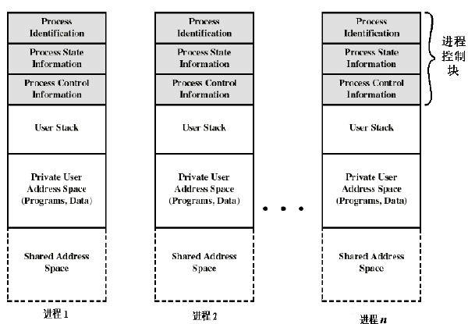
进程虚地址空间

Slide 57
进程上下文
进程上下文:进程物理实体和支持进程运行的环境。由以下三部分组成：
（1）用户级上下文：进程的代码区、数据区、用户栈区和共享存储区；编译成目标文件时生成，占据进程的虚拟地址空间
（2）寄存器上下文：程序状态字寄存器，各类控制寄存器等
（3）系统级上下文：PCB，内存管理信息，核心栈
一个进程被系统调度而占有CPU时，会发生CPU在新老进程之间切换，切换的内容是进程上下文，进程运行是在进程的上下文中执行的
Notes:
对进程执行活动全过程的静态描述
由进程的用户地址空间内容、硬件寄存器内容及与该进程相关的核心数据结构组成
􀂄用户级上下文：进程的用户地址空间（包括用户栈各层次），包括用户正文段、用户数据段和用户栈
􀂄寄存器级上下文：程序计数器、程序状态寄存器、栈指针、通用寄存器的值
􀂄系统级上下文：
􀂄静态部分（PCB和资源表格）
􀂄动态部分：核心栈（核心过程的栈结构，不同进程在调用相同核心过程时有不同核心栈）

Slide 58
进程控制块
进程控制块PCB ：操作系统为了描述和控制进程专门设置的数据结构，用于记录和刻划进程状态及有关信息，包括进程执行时的情况，以及进程让出处理器后所处的状态、断点等信息。
系统利用PCB来控制和管理进程，所以PCB是系统感知进程存在的唯一标志
进程与PCB是一一对应的

Slide 59
进程控制块的内容
1、进程描述信息：
  进程标识符(process ID)，唯一，通常是一个整数,进程号（内部标识符）
  进程名，通常基于可执行文件名（不唯一）（外部标识符）
  用户标识符(user ID)；进程组标识, 用户组名

Slide 60
进程控制块的内容
2、进程控制信息：
  当前状态
  优先级(priority)􀂄
  代码执行入口地址􀂄
  程序的外存地址􀂄
  运行统计信息（执行时间、页面调度）
  进程间同步和通信；阻塞原因
  进程的队列指针，进程的消息队列指针

Slide 61
进程控制块的内容
3、所拥有的资源和使用情况：
  虚拟地址空间的现状􀂄
  打开文件列表
4、现场保护信息：
  寄存器值（通用、程序计数器PC、状态PSW，地址包括栈指针）􀂄
  指向赋予该进程的段/页表的指针

Slide 62
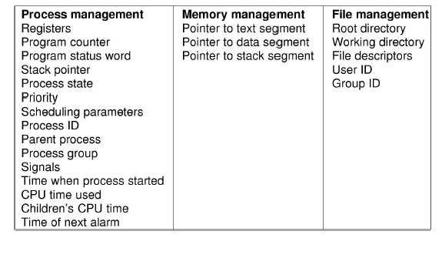

Slide 63
进程控制块的内容
PCB是系统感知进程存在的唯一标志
1）操作系统调度某个进程时，要从PCB中查出其状态及优先级
2）CPU调度选中该该进程后，要根据其PCB中所保存的CPU状态信息，设置该进程恢复运行的现场，并根据其PCB中的程序和数据的内存始址，找到指令和数据。

Slide 64
进程控制块的内容
PCB是系统感知进程存在的唯一标志
3）进程在执行过程中，当需要其它相关进程实现同步、通信或访问文件时，也都需要访问PCB。
4）当进程由于某种原因暂停执行时，必须将其断点的CPU环境保存在PCB中。
Notes:
可见，在进程的整个生命期中，系统总是通过PCB进行控制的，所以说，PCB是进程存在的惟一标志。

Slide 65
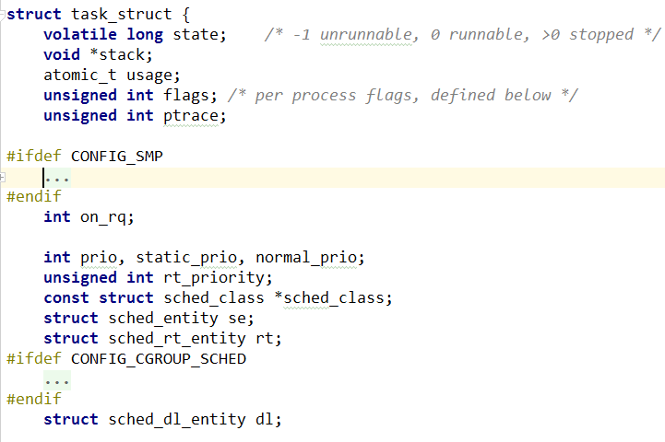
进程控制块举例
Linux系统中用task_struct描述进程控制块——（/include/linux/sched.h）
Windows系统使用执行体进程块（EPROCESS）来描述进程对象
Notes:
可见，在进程的整个生命期中，系统总是通过PCB进行控制的，所以说，PCB是进程存在的惟一标志。

Slide 66
PCB表的组织方式
PCB表：系统把所有PCB组织在一起，并把它们放在内存的固定区域，就构成了PCB表
PCB表的大小决定了系统中最多可同时存在的进程个数，称为系统的并发度

Slide 67
PCB表的组织方式
线性方式：根据最大数目，静态分配空间
链接方式：单向，双向
索引方式：对具有相同状态的进程，分别设置各自的PCB索引表，表明PCB在PCB表中的地址

Slide 68
进程队列
为了有效地管理并发系统中的众多进程，需要把不同状态的进程（PCB）组织起来
进程队列（PCB表）：把处于同一状态的所有进程的PCB链接在一起的结构
（运行队列，就绪队列，等待队列）
同一状态进程的PCB既可按先来先到的原则排成队列;也可按优先数或其它原则排成队列。

Slide 69
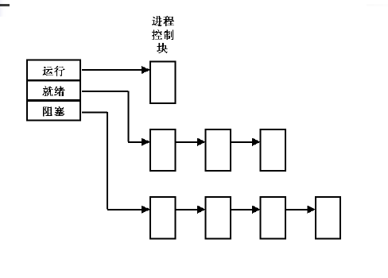
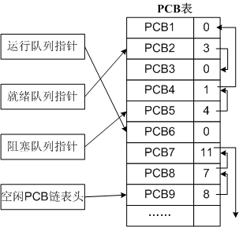
PCB链表队列

Slide 70
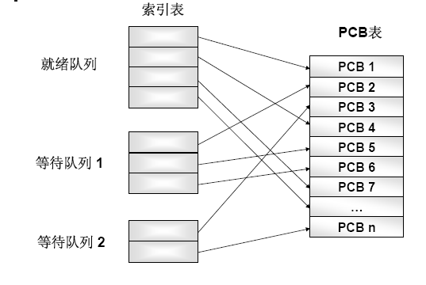
PCB索引队列

Slide 71
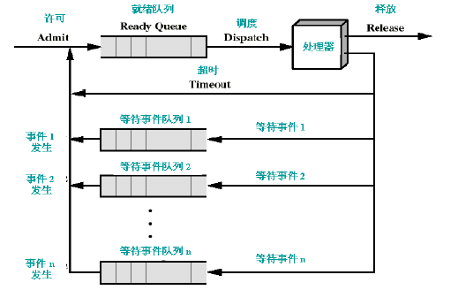
多进程队列和状态转换

Slide 72
请思考
进程有哪三种基本状态?五态是在此基础上增加了什么状态?七态是在五态的基础上又增加了什么状态?
进程映像有哪四个要素组成
什么是进程队列?按照状态分有哪些进程队列?

Slide 73
2.1 进程及其实现
2.1.1 进程的定义和属性
2.1.2 进程的状态和转换
2.1.3 进程的描述
2.1.4 进程切换与模式切换
2.1.5 进程的控制
2.1.6 操作系统的运行

Slide 74
进程切换
进程切换：一个进程被系统调度而占有CPU时，会发生CPU在新老进程之间切换，切换的内容是进程上下文，即保存老进程状态而装入被保护了的新进程的状态，以便新进程运行
什么情况发生进程切换？
（１）进入等待状态
（２）执行时间片到或结束
（３）进程完成系统调用返回用户态
（４）内核完成中断处理,进程返回用户态
Notes:
一个进程被系统调度而占有CPU时，会发生CPU在新老进程之间切换，切换的内容是进程上下文，进程运行是在进程的上下文中执行的

Slide 75
进程切换的步骤
保存被中断进程的处理器现场信息
修改被中断进程的进程控制块的有关信息，如进程状态等
把被中断进程的进程控制块加入有关队列
选择下一个占有处理器运行的进程
修改被选中进程的进程控制块的有关信息
根据被选中进程设置操作系统用到的地址转换和存储保护信息
根据被选中进程恢复处理器现场

Slide 76
一个典型的上下文切换过程
  context_switch(){
  Push registers onto stack
  Save ptrs to code and data.
  Save stack pointer //以上语句保护当前进程上下文
  Pick next process to execute //选中/调度新进程
  //以下语句恢复所选中/调度的进程的上下文
  Restore stack ptr of that process
  Restore ptrs to code and data.
  Pop registers
  Return
  }

Slide 77
CPU模式切换
模式切换：当中断发生时，暂时中断正在执行的用户进程，把进程从用户状态切换到内核状态，去执行操作系统例行程序以获得服务
模式切换时进程仍在自己进程上下文中执行
系统进程和用户进程只是一个进程的两个侧面
Notes:
内核在被中断了的进程的上下文中对这个中断事件作处理，即使该中断可能不是此进程引起的

Slide 78
CPU模式切换
CPU的运行模式
  核心态（内核态），Ring0
    内核代码、设备驱动
    特权指令，直接访问物理内存空间、设备端口
  用户态，Ring3
    保护模式安全限制
    普通指令，访问映射的虚拟地址空间、系统许可的映射端口
Notes:
内核在被中断了的进程的上下文中对这个中断事件作处理，即使该中断可能不是此进程引起的

Slide 79
模式切换的步骤
保存被中断进程的处理器现场信息。
根据中断号置程序计数器。
把用户状态切换到内核状态，以便执行中断处理程序。

Slide 80
模式切换与进程切换区别
模式切换不同于进程切换，它并不引起进程状态变化，也不一定引起进程的切换，在完成了中断调用之后，完全可以再通过一次逆向的模式切换来继续执行用户进程。

Slide 81
用户态
运行
系统调用或中断(隐含模式切换)
模式切换
核心态
运行
中断、
中断返回
发生
事件
调度
进程
等待
状态
就绪
状态
允许的上下文切换切换
唤醒

Slide 82
2.3 进程及其实现
2.3.1 进程的定义和属性
2.3.2 进程的状态和转换
2.3.3 进程的描述
2.3.4 进程切换与模式切换
2.3.5 进程的控制
2.3.6 操作系统的运行

Slide 83
进程的控制
进程由创建而产生，由调度而执行，由撤销而消亡
进程控制——对进程生命周期的各个环节进行控制
进程控制的职能是对系统中的所有进程实行有效的管理——对一个进程进行创建，撤销或终止，以及在某些进程状态间的转换控制
父子进程，构成树形结构的进程家族
允许一个进程（父进程）创建和控制另一个进程（子进程）

Slide 84
进程的控制
进程控制通常由原语（primitive）完成
原语：
  由若干条指令组成，实现某个特定功能，在执行过程中不可被中断的程序段
  原语和机器指令类似，执行是顺序的不能并发执行
  通常在核心态/管态下执行
  实现方法：以系统调用的方式提供原语接口，采用屏蔽中断的方式来实现

Slide 85
进程的控制
原语和系统调用的区别：
相同点:都是使用访管指令实现,具有相同的调用形式，都处于核心态
不同点:原语不允许中断(屏蔽中断的方式实现的),系统调用允许中断;系统调用能调用原语,而原语不能调用系统调用

Slide 86
进程的控制
控制原语包括：
创建进程
阻塞进程、唤醒进程
挂起进程、激活进程
终止进程和撤销进程等
进程控制原语一旦开始执行，就不能被中断，否则就会出现操作错误，造成系统混乱

Slide 87

进程控制原语——创建进程
  建立PCB、填入信息、插入就绪队列
  创建进程详细步骤：
    命名进程：为新进程设置进程标志符
    从PCB集合中为新进程申请一个空PCB
    确定新进程的优先级
    为新进程的程序段、数据段和用户栈分配内存空间；如果进程中需要共享某个已在内存的程序段，则必须建立共享程序段的链接指针
    为新进程分配除内存外的其它各种资源
    初始化PCB，将新进程的初始化信息写入进程控制块
    如果就绪队列能够接纳新创建的进程，则将新进程插入到就绪队列
    通知操作系统的记账、性能监控等管理模块

Slide 88
进程控制原语——创建进程
导致创建进程的事件
  用户登录、作业调度、提供服务——系统内核直接调用创建原语创建新进程
  应用请求——由用户调用操作系统提供的系统调用完成
    Windows的API——CreateProcess
    Linux ——fork()

Slide 89
进程控制原语——创建进程
BOOL CreateProcess
(
  LPCTSTR lpApplicationName,
  LPTSTR lpCommandLine,
  LPSECURITY_ATTRIBUTES lpProcessAttributes。
  LPSECURITY_ATTRIBUTES lpThreadAttributes,
  BOOL bInheritHandles,
  DWORD dwCreationFlags,
  LPVOID lpEnvironment,
  LPCTSTR lpCurrentDirectory,
  LPSTARTUPINFO lpStartupInfo,
  LPPROCESS_INFORMATION lpProcessInformation
);
pid_t fork( void);
windows
linux

Slide 90
进程控制原语——创建进程
Linux举例：
processDemo.c
#include <stdio.h>
#include <stdlib.h>
#include <unistd.h>
int main (int argc, char ** argv) {
int flag = 0;
pid_t pId = fork();
if (pId == -1) {
perror("fork error");
exit(EXIT_FAILURE);
} else if (pId == 0) {
int myPid = getpid();
int parentPid = getppid();
printf("Child:SelfID=%d ParentID=%d \n", myPid, parentPid);
flag = 123;
printf("Child:flag=%d %p \n", flag, &flag);
int count = 0;
do{
count ++;
sleep(1);
printf("Child count=%d \n", count);
if (count >= 5) {
break;
}
}while (1);
return EXIT_SUCCESS;
}
Notes:
当执行fork()函数后，会生成一个子进程，子进程的执行从fork()的返回值开始且代码继续往下执行。
所以fork()执行一次后会有两次返回值：第一次为原来的进程，即父进程会有一次返回值，表示新生成的子进程的进程ID；第二次为子进程的起始执行，返回值为0。
如果返回值为-1，则表示创建子进程失败，可能通过errno定位失败原因。
以上代码中，使用fork()创建了一个子进程。返回值pId有两个作用：一是判断fork()是否正常执行；二是判断fork()正常执行后如何区分父子进程。
在父子进程中，都各自打印出自己的进程ID及父/子进程ID。
通过flag的值可以验证创建的子进程是完全复制父进程的堆栈段(因为flag是在main()方法内声明的)的，两个进程都输出了flag=0的信息。接下来进程可以各自对flag再次更新值，做到了互不干扰。但从打印的int指针地址来看，指针地址值都是一样的，再次印证了子进程是对父进程的完全复制。
接下来，父进程只执行了两次打印，然后就结束且进程销毁退出了；但父进程的结束并不影响子进程的运行，子进程一直打印到数字5才正常退出。所以验证了fork()出来的进程是各自独立的，完全按照自己的代码逻辑运行直至执行完毕。

Slide 91

Linux举例：
processDemo.c
else {
printf("Parent:SelfID=%d MyChildPID=%d \n", getpid(), pId);
flag = 456;
printf("Parent:flag=%d %p \n", flag, &flag); // 连地址都一样,说明是真的完全拷贝,但值已经是不同的了..
int count = 0;
do{
count ++;
sleep(1);
printf("Parent count=%d \n", count);
if (count >= 2) {
break;
}
}while (1);
}
return EXIT_SUCCESS;
}
./processDemo
Parent:SelfID=4607 MyChildPID=4608
Parent:flag=456 0x7fff4bedc398
Child:SelfID=4608 ParentID=4607
Child:flag=123 0x7fff4bedc398
Parent count=1
Child count=1
Parent count=2
Child count=2
Child count=3
Child count=4
Child count=5

Slide 92
进程控制原语——撤销进程
  进程完成后，应退出系统，系统收回资源以便其它进程使用
  撤销原语撤销的是PCB，而非进程的程序段

Slide 93
进程控制原语
——进程阻塞和进程唤醒
进程阻塞：处于运行状态的进程，在其运行过程中期待某一事件发生，如等待键盘输入、等待磁盘数据传输完成、等待其它进程发送消息，当被等待的事件未发生时，由进程自己执行阻塞原语，使自己由运行态变为阻塞态（自主行为）
当等待事件完成时,会产生一个中断,由释放资源或触发事件的进程（例如系统）调用唤醒原语，唤醒阻塞在该资源/事件上等待的进程（被动行为）

Slide 94
进程控制原语
——进程挂起和进程激活
当出现引起挂起的事件时,系统或进程会利用挂起原语把指定进程或处于等待状态的进程挂起，实质就是把等待或就绪状态的进程的非常驻内存部分交换到磁盘上（既可以由该进程自己调用，也可由其它进程或系统调用）
当系统资源尤其是主存资源充裕或请求激活指定进程时,系统或相关进程会调用激活原语把指定进程激活（只能由其它进程或系统调用 ）

Slide 95
【思考题】
1．如果系统中有N个进程，运行的进程最多几个，最少几个；就绪进程最多几个最少几个；等待进程最多几个，最少几个？
2. 有没有这样的状态转换，为什么？
等待—运行；就绪—等待
3. 一个状态转换的发生，是否一定导致另一个转换发生，列出所有的可能
4. 举2个日常生活中类似进程的例子
Notes:
运行进程最多1个，最少0个
就绪进程最多N-1个，最少0个
等待进程最多N个，最少0个

Slide 96
运行态
选中
出现等待事件
落选
就绪态
等待态
等待事件结束

Slide 97
2.3 进程及其实现
2.3.1 进程的定义和属性
2.3.2 进程的状态和转换
2.3.3 进程的描述
2.3.4 进程切换与模式切换
2.3.5 进程的控制
2.3.6 操作系统的运行

Slide 98
问题：操作系统的函数如何运行呢？这些函数是作为进程运行吗？
——运行模型
三种方案：
1、独立运行的内核模型（在进程以外运行）
2、在应用进程内执行的模型
3、作为独立进程运行的模型

Slide 99
1、独立运行的内核模型
非进程内核模型：内核执行与应用进程不存在关联
操作系统拥有自己独立的核心栈，独立的存储空间，也可以访问应用进程空间
因此，在这种模型中，进程的概念仅仅是针对应用程序而言，内核代码作为一个独立实体在内核模式下运行，内核函数的并发执行是很困难的

Slide 100
1、独立运行的内核模型
非进程内核模型
P₁
P₂
…
P_{n}
用户态
操作系统内核
核心态

Slide 101
2、在应用进程内执行的模型
OS功能在用户进程内执行的模型，提高了内核函数的并发性
具体现实：在创建应用进程时，同时为其分配一个核心栈，用于运行操作系统的内核函数（核心栈也是应用进程的一部分）
内核函数的地址空间位于一个共享地址空间中，不与应用程序的地址空间重叠，可以供应用进程调用
Notes:
OS功能在用户进程内执行模型的进程映像

Slide 102
2、在应用进程内执行的模型
OS功能在用户进程内执行的模型
用户态
进程控制块
P₁
P₂
…
P_{n}
用户堆栈
核心态
OS
func
OS
func
OS
func
用户私有地址空间
(程序、数据)
进程切换函数
内核堆栈
共享地址空间
Notes:
OS功能在用户进程内执行模型的进程映像

Slide 103
3、作为独立进程执行的模型
P₁
P₂
…
P_{n}
OS₁
OS₂
…
OS_{m}
用户态
微内核（进程切换函数）
核心态

Slide 104
补充： 前趋图
前趋图是为了更好的描述多个进程之间的关系而
引入的无循环方向图
节点用于表示一个进程或一段程序，节点之间用一个有方向的线段相连
方向表示所连接的节点之间的前趋和后继关系，被指向的节点为后继节点，离开箭头的节点是前趋节点。
如果用 表示前趋与后继，则P_{i}为前趋节点，P_{j}为后继节点。
前趋图中节点之间不存在循环关系。

Slide 105
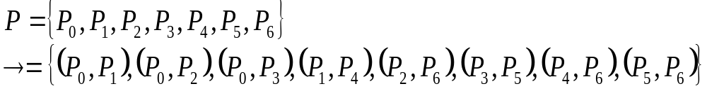
P0
P1
P3
P2
P4
P5
P6
图2.7 前趋图表示

Slide 106
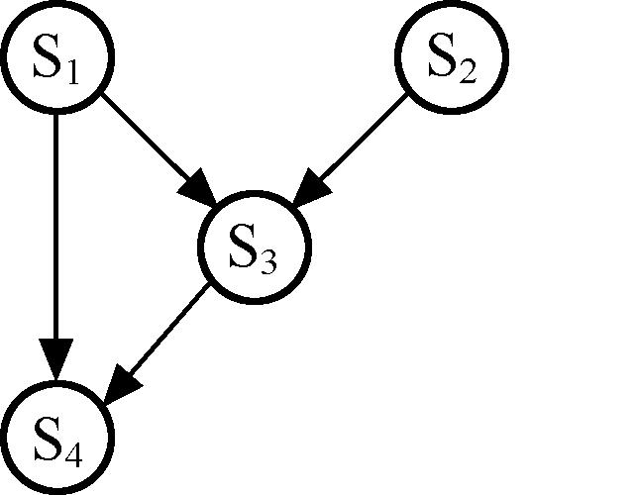
例：有S₁、S₂、S₃、S₄四条语句，
S₁: a:=x+4
S₂: b:=y+8
S₃: c:=a+b
S₄: d:=a+c
将S₁、S₂、S₃、S₄四条语句分别看成前趋图中的节点，则语句关系用前趋图表示如图2.8所示。
图2.8 前趋图表示

Slide 107
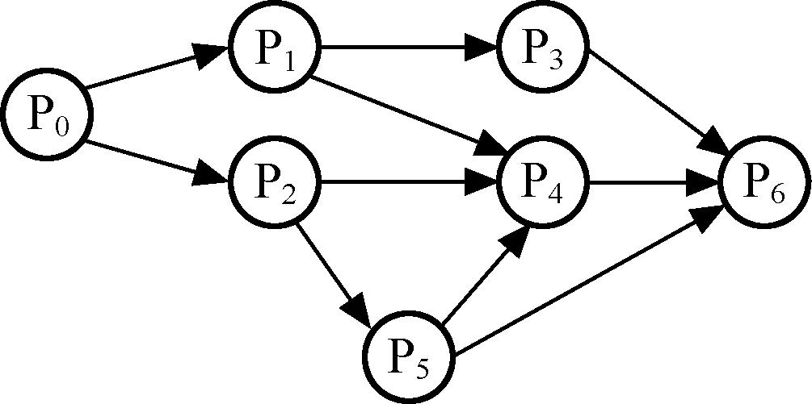
例：有7个进程， P₀,P₁,P₂,P₃,P₄,P₅,P₆，用前趋图表示如图2.9所示。前趋图描述了进程之间的复杂关系。
借助于前趋图，可以分析进程之间的运行关系，特别是并发环境下进程之间的关系。
图2.9 多个进程的前趋图表示

Slide 108
补充： UNIX操作系统的进程描述和控制
1 Unix操作系统的进程状态
Unix操作系统的九态模型
（1）创建状态 （6）内存阻塞状态
（2）内存就绪状态 （7）外存阻塞状态
（3）外存就绪状态 （8）暂停态
（4）核心态执行 （9）僵死态
（5）用户态执行

Slide 109
Unix进程状态及其转换（九态）
用户态执行
再次调度
返回
中断/系统调用
抢先
暂停态
退出
核心态执行
僵死态
调度
内存就绪态
唤醒
内存够
阻塞态（内）
在内存
创建态
换入
换出
换出
内存不够
外存就绪态
唤醒
阻塞态（外）
在交换区
Notes:
进程从系统态返回用户态时，是一个调度时机，操作系统的调度程序会调度其它进程运行，等到下次该进程被调度到时它会转到用户态执行，但这是一个不稳定的状态，如果这个时间调度的其它进程比较多它会被转换成‘内存就绪“

Slide 110
2 Unix进程运行环境
进程运行环境-进程上下文-进程映像:
  PCB---proc结构和user结构
  用户栈、核心栈
  正文段
  数据段
Proc结构
User
结
构
系
统
栈
用
户
栈
数
据
段
正
文
段

Slide 111
（1）proc结构
该数据结构包括了系统要了解和管理进程的最基本的信息,常驻内存,进程管理表中的一项
主要内容:
- 进程状态
- 进程的用户标识
- 进程的标识(pid)
- 进程在存储区中的位置及大小
- 进程调度参数
- 软中断信号项
- 进程执行时间和系统资源的使用情况
- user结构的地址
- 进程页表指针
- 进程被挂起时事件描述符的集合

Slide 112
（2）user结构
该数据结构进一步描述进程内部特征的信息(扩充控制块),不常驻内存,只有当进程被执行是时才调入内存.
主要内容:
- 进程各段的长度
- 指向proc的指针
- 进程打开文件的描述符
- 文件权限屏蔽项
……

Slide 113
（3）进程所包含的段
共享正文段：进程环境中可以被其他进程所共享的区域，包括进程中的程序和常量的代码，text数据结构描述
(x_daddr, x_caddr, x_size, x_count)
数据段：进程使用私有信息
栈段：进程执行中用于传递参数、保护现场、存放返回地址和局部变量的存储区。(也可以归到数据段,它们都是私有的)
系统栈为系统态执行时调子程序和中断使用的;
用户栈只能为用户态使用。
Notes:
为了管理好进程的共享正文段，UNIX在内存专门开辟了一个text结构区域，形成正文段表text[ ]。其中每一个text结构对应一个共享正文段，主要记录关于这个正文段的有关信息，比如共享正文段在磁盘对换区的地址（x_daddr），共享正文段在内存的地址（x_caddr），共享正文段的长度（x_size），共享本正文段的所有进程数目（x_count）等。

Slide 114
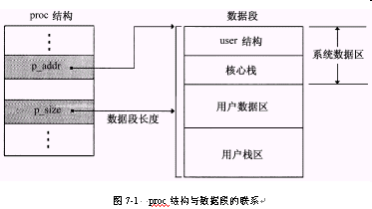
Notes:
进程运行时用到的数据以及工作区，构成了一个进程的数据段。要注意的是，如果进程执行的程序是不能被共享的，那么也把它归入到数据段中。这样，UNIX进程的数据段分成三个部分：系统数据区、用户数据区和用户栈区。如在基本控制块proc结构中所述，在进程的proc结构中，由p_addr指向该进程数据段的首地址，由p_size给出数据段的长度。

Slide 115
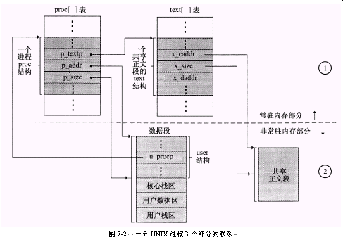
Notes:
标有①的部分表示proc[ ]表中进程的proc结构以及text[ ]表中的text结构总是常驻内存。通过proc结构中的p_addr，就能够得到该进程的数据段；通过p_textp，就能够得到该进程共享正文段的text结构，再由这个text结构中的x_caddr或x_daddr就能够得到共享正文段在内存或在磁盘对换区的位置。标有②的部分表示进程的数据段和共享正文段是非常驻内存部分，根据需要和可能，数据段和共享正文段会在内存和磁盘对换区之间换进和换出。另外，通过user结构中的u_procp，可以得到该进程的proc结构的位置。

Slide 116
3 UNIX操作系统进程的控制
1.进程创建(fork, exec)
在UNIX操作系统中用系统调用fork创建新进程。系统调用fork运行在内核模式，其步骤为：
为新进程在进程表中分配一个表项，即构建进程控制块；
为新进程分配一个唯一的进程标志符pid；
通过拷贝父进程的进程映像来创建一个新进程，新进程获得其父进程地址空间的一份拷贝；
将新进程的进程状态等信息写入进程表中相应的进程表项；
增加与该进程相关联的文件表和索引节点表的引用数，并将创建的新进程的进程标志返回给父进程，收到父进程返回的信号则标志新进程创建完毕。
Notes:
exec:按照参数给定的可执行程序副本覆盖当前进程的正文段和数据段来完成不同的工作，并用调用进程提供的参数执行新的代码段

Slide 117
3 UNIX操作系统进程的控制
2.终止进程:当进程的任务完成后，为了收回进程所占用的系统资源和减少父进程的负担，可以用系统调用exit来实现进程的自我终止。进程的自我终止可以在正常情况下，也可以在异常情况下。
3.系统调用wait，可使进程与其正在执行的子进程的终止点同步。

Slide 118
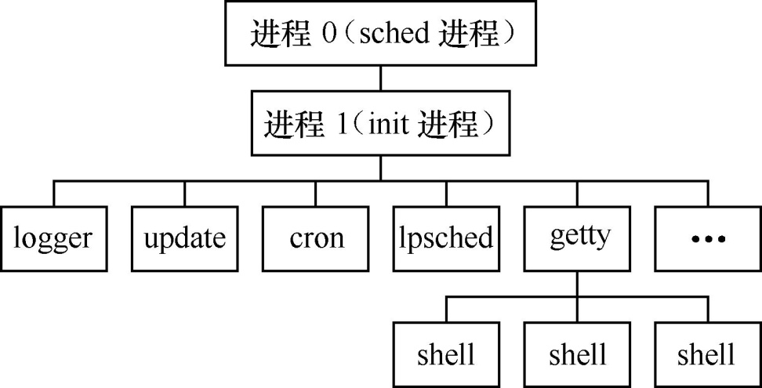
4 UNIX操作系统的多级进程关系
在进程之间的关系上，UNIX按照多层次结构方式组织进程。
一个进程可以再创建新进程，构成父进程和子进程之间的关系。
创建的新进程为子进程，原来的进程为父进程。
每个子进程只有一个父进程，每个父进程可以创建多个子进程。

Slide 119
2.8 线程及其实现
2.8.1 引入多线程技术的动机
2.8.2 多线程环境中的进程和线程
2.8.3 线程的实现

Slide 120
2.8 线程及其实现
2.8.1 引入多线程技术的动机
2.8.2 多线程环境中的进程和线程
2.8.3 线程的实现

Slide 121
回顾单线程结构进程
进程是系统进行资源分配的基本单位
进程也是处理器调度的基本单位,任一时刻进程只有一个执行控制流
也叫重型进程（Heavy-Weight Process）
—— 单线程结构进程
（single threaded process）

Slide 122
单线程结构进程的问题
进程作为调度的基本单位会给并发环境下的程序设计效率带来问题
举例一：windows系统中进行word文档编辑时，为了避免突然断电或系统崩溃，每隔一定时间字处理程序会在磁盘上自动保存整个文件。如何实现？
（1）第一种实现：整个任务采用一个单进程（内部只有一个主线程），当进程要去存盘时，用户的键盘和鼠标命令就会被忽略，系统性能差

Slide 123
单线程结构进程的问题
（2）第二种实现：采用三个进程实现，一个进程专门用于与用户交互，一个用于处理文档的格式，一个用于周期性地写磁盘备份，各自独立的空间和文件上工作，三个进程对应的文件很难保持一致性，相互间要频繁的通信和切换，开销非常大

Slide 124
单线程结构进程的问题
举例2：FTP服务
（1）第一种实现方式：整个任务采用一个进程（问题？）
（2）第二种实现方式：采用多个进程，一个进程专门用于接收用户的文件传输请求，每接收一个用户，再创建一个进程专门负责该用户的文件传输。（问题？）
总结：对于大量的基于同数据区的同时多请求应用，多进程并不能达到提高效率的目的，反而可能会使效率降低
Notes:
进程当接受一个文件服务请求后，由于等待磁盘传输经常被阻塞，假如不阻塞就可继续接受新的文件服务请求并进行处理，而且处理这些请求时要共享一个磁盘缓冲区，如果多个进程同时处理多个请求，相互切换需要付出很大的时空代价，而且相互还要进行大量的通信，效率更低；又如航空售票系统中需要处理多个购票和查询请求时，访问的是同一个数据库

Slide 125
单线程结构进程的主要问题
（1）进程创建、撤销和切换开销太大：如果切换的两个进程之间有公共的地址空间和可共享的数据，则没有必要将两个进程的上下文完全切换；同一个任务分成多个进程执行，切换频率往往很高
（2）进程通信代价大：同一个任务分成多个进程执行，之间往往具有很大的相关性，需要频繁通信，而这种通信往往不能利用共享空间的通信方式
（3）进程间的并发性粒度较粗，并发度不高
（4）不适合并行计算和分布并行计算的要求，不适合客户/服务器计算的要求
Notes:
字处理程序（输入，编辑，存盘）
例如：对于基于同数据区的同时多请求应用，这种结构的进程并不能达到提高效率的目的，如文件服务器

Slide 126
问题的解决
为了使多个程序更好地并发执行，同时又尽量减少系统的开销，要把CPU调度和资源分配针对不同的活动实体进行。
按照需求在同一进程中设计出多条控制流；多控制流之间可以并行执行；多控制流切换不需要通过进程调度；多控制流之间还可以通过内存区直接通信，降低通信开销
——多线程结构进程
multiple threaded process
Notes:
操作系统需要在进程基础上改进进程结构，提供新的机制

Slide 127
问题的解决
解决问题的思路：把进程的两项功能－－“独立分配资源”与“被调度分派执行”分离开来，前者仍交给进程，后者交给一个新的概念 ——线程
因此：进程是资源分配和保护的独立单位，线程是系统调度和分派的基本单位
引入线程：为了减少程序并发执行时所付出的时空开销，使得并发粒度更细，并发性更好
Notes:
• 进程作为系统资源分配和保护的独立单位，不需要频繁地切换；
引入进程是为了使得多个程序能并发执行，以改善资源使用率和提高效率
• 线程作为系统调度和分派的基本单位，能轻装运行，会被频繁地调度和切换
引入线程是为了减少程序并发执行时所付出的时空开销，使地并发粒度更细，并发性更好

Slide 128
2.8 线程及其实现
2.8.1 引入多线程技术的动机
2.8.2 多线程环境中的进程和线程
2.8.3 线程的实现

Slide 129
单线程进程的内存布局和运行
单线程进程(模型)
用户地址
空间
管理者
进程
控制块
用户
堆栈
进程控制块
用户堆栈
执行序列
用户
地址空间
系统
堆栈
系统堆栈
进 程
Notes:
实际上一个进程的结构可划分为两个部分:对资源的管理和实际的指令序列

Slide 130
管理和执行相分离的进程模型
设想是否可以把进程的管理和执行任务相互分离，让进程是操作系统中进行保护和资源分配的单位，允许一个进程中包含多个可并发执行的控制流，这些控制流切换不必通过进程调度，通信时可以直接借助于共享内存区
管理者
用户地址空间
进程控制块
共 享
执行序列
执行序列
执行控制
执行控制
用户堆栈
用户堆栈
系统堆栈
系统堆栈
进 程
进程的两部分：资源集合，线程集合
Notes:
设想是否可以把进程的管理和执行任务相互分离，让进程是操作系统中进行保护和资源分配的单位，允许一个进程中包含多个可并发执行的控制流，这些控制流切换不必通过进程调度，通信时可以直接借助于共享内存区
进程的两部分：资源集合，线程集合

Slide 131
多线程进程的内存布局
进程
进程
控制块
资源
线程1
线程N
线程控制块
线程控制块
全局数据
用户
堆栈
用户
堆栈
程序代码
系统
堆栈
系统
堆栈
Notes:
每个线程除了有独立堆栈，以及包含现场信息和其他状态信息外，也要设置线程控制块。线程间的关系很密切，它们共享进程拥有的资源，驻留在相同的地址空间，可以存取相同的数据，例如，当一个线程改变了主存中一个数据项时，如果这时其他线程也存取这个数据项，它便能看到相同结果

Slide 132
多线程进程的内存布局
同一个进程的每个线程除了有独立堆栈，以及包含现场信息和其他状态信息外，也要设置线程控制块。
同一个进程的线程间的关系很密切，它们共享进程拥有的资源，驻留在相同的地址空间，可以存取相同的数据，例如，当一个线程改变了主存中一个数据项时，如果这时其他线程也存取这个数据项，它便能看到相同结果

Slide 133
多线程环境中进程的定义
进程是操作系统中进行保护和资源分配的基本单位。它具有：
• 一个虚拟地址空间，用来容纳进程的映像；
• 对处理器、其他(通信的)进程、文件和I/O资源等的存取保护机制。

Slide 134
多线程环境中的线程概念
线程：进程中能并发执行的实体，是进程的组成部分，也是处理器调度和分派的基本单位。
进程包含多个可并发执行的线程，这些线程共享进程所获得的主存空间和资源，可以为完成某一项任务而协同工作
总结：进程分为两部分，资源集合和线程集合，进程封装管理信息，线程封装执行信息

Slide 135
举例一：windows系统中进行word文档编辑时，为了避免突然断电或系统崩溃，每隔一定时间字处理程序会在磁盘上自动保存整个文件。如何实现？
第三种方法：采用一个进程，进程里面分三个线程来实现，一个线程用于与用户交互，接收用户的键盘和鼠标操作；一个线程用于处理文档格式，一个线程用于周期性地写磁盘备份，这三个线程操作在相同的用户地址空间共享公共数据

Slide 136
线程组成与特性
组成：
• 线程执行状态
• 不运行时保存的线程上下文
• 核心栈
• 私有存储区
特性：
并行性；共享性；动态性；结构性；
Notes:
线程不运行时,有一个受保护的线程上下文, 用于存储现场信息。所以，线程也可被看作是执行在进程内的一个独立的程序计数器
线程可以看作是一个轻量级的进程
线程运行在进程的上下文中,并使用进程的资源和环境。
系统调度的基本单位是线程而不是进程,每当创建一个进程时，至少要同时为该进程创建一个线程，否则该进程无法被调度执行。

Slide 137
总结
线程可以看作是一个轻量级的进程
线程运行在进程的上下文中,并使用进程的资源和环境。
系统调度的基本单位是线程而不是进程,每当创建一个进程时，至少要同时为该进程创建一个线程，否则该进程无法被调度执行。

Slide 138
示例:编写一个简单的程序，要求它按两个不同的时间间隔（ 1 秒和 3 秒）在屏幕上连续显示当前时间。
import java.util.*;
class TimePrinter extends Thread {
int pauseTime;
String name;
public TimePrinter(int x, String n) {
pauseTime = x;
name = n;
}
public void run() {
while(true) {
try {
System.out.println(name + ":" + new
Date(System.currentTimeMillis()));
Thread.sleep(pauseTime);
} catch(Exception e) {
System.out.println(e);
} } }

Slide 139
public static void main(String args[]) {
TimePrinter tp1 = new TimePrinter(1000, "Fast Guy");
tp1.start();
TimePrinter tp2 = new TimePrinter(3000, "Slow Guy");
tp2.start();
}
}
请问这个程序执行时有几个线程在执行,哪个对
应主线程?
main线程——主线程
tp1线程
tp2线程

Slide 140
线程与进程的特征比较
进程和线程都具有并发性、异步性、结构性；
不同的是进程具有独立性，是独立的资源分配和调度单位，而线程具有共享性，所有属于同一进程的线程共享进程的资源；
进程中包含有程序运行的管理信息，即指令代码、全局数据和I/O状态数据等；
线程中包含有程序的执行信息，即CPU寄存器信息、用户栈和内核栈信息、局部变量、过程调用参数、返回值等各线程的私有部分的信息。

Slide 141
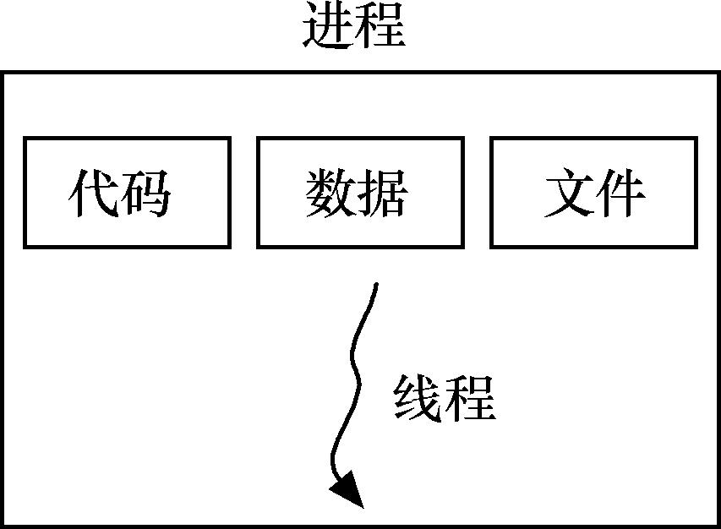
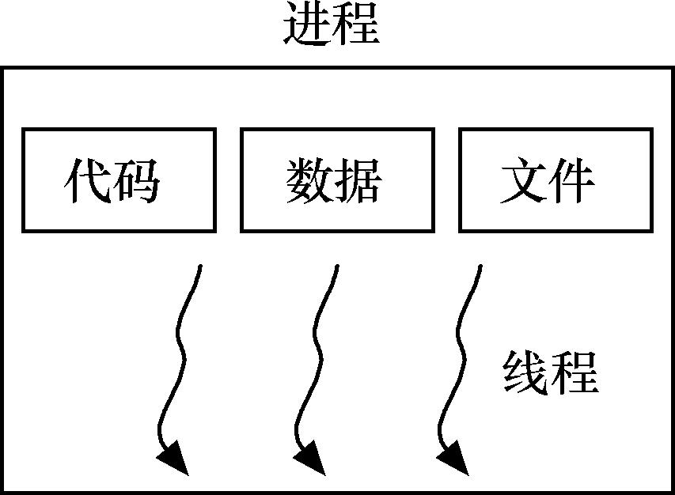
一个进程中可以只有一个线程，该线程可以完全使用进程的所有资源
一个进程中可以有多个线程，多个线程共享进程的所有资源，
图2.12 单线程进程
图2.13 多线程进程

Slide 142
简述进程与线程的联系和区别
联系：进程是线程赖以生存的环境，在引入线程的系统中，线程是程序的真正执行单位。
四个方面的区别：
1、调度：传统OS中拥有资源、独立调度的基本单位都是进程，在引入线程的系统中，线程是调度的基本单位
2、并发性：在引入线程的系统中，进程之间可并发，同一进程内的各线程之间也能并发执行。因而系统具有更好的并发性。
3、拥有资源：进程是拥有资源的独立单位，线程一般不拥有系统资源，但它可以共享隶属进程的资源。
4、系统开销：进程的创建和撤消的开销要远大于线程创建和撤消的开销。

Slide 143
线程的状态
线程状态有：运行、就绪和阻塞，线程的状态转换也类似于进程。
挂起状态对线程是没有意义的，如果进程挂起后被对换出主存，则它的所有线程因共享了进程的地址空间，也必须全部对换出去。
因此，挂起是进程级状态，而不是线程级状态

Slide 144
线程的状态
对于线程的阻塞状态，有两种实现方法。
一种实现方法认为，只要有线程申请系统资源或线程之间相互通信，或由于其他事件而阻塞，相应线程的进程也进入阻塞状态，这样，进程的所有线程都进入阻塞状态，而不管是否有的线程会处于就绪状态；
另一种实现方法认为，只要有线程申请系统资源而阻塞，不会将相应线程的进程阻塞。这样，进程的所有线程，只要有线程处于就绪状态，则仍然有机会被调度。
Notes:
在这两种方法中，后面一种方法更具有灵活性，系统的性能更优。

Slide 145
一个进程的多个线程和不同进程的多个线程
一个进程的多个线程：
在一个进程中的多个线程并发执行，由于这些并发执行的线程之间共享进程的所有资源，线程之间的切换在进程内部进行，线程切换比独立的进程切换更加快速，开销也更小。
在一个进程中创建一个线程比单独创建一个进程所需要的存储器开销和时间开销更小。
在同一进程的线程之间通信的效率比单独进程之间通信的效率更高。
属于不同进程之间的线程：
属于不同进程中的多个线程并发执行，由于线程之间不存在资源共享，这些线程之间在线程切换上，在创建新线程上，在相互通信上，在资源分配上，和独立进程之间一样，没有多大的优势。

Slide 146
线程管理和线程库
多线程技术利用线程包(库)提供一整套有关线程的原语集来支持多线程运行
一般线程包(库)至少应提供以下原语调用：
孵化，封锁，活化，结束，
通信，同步，互斥，
切换，调度

Slide 147
线程管理和线程库
有的操作系统直接支持多线程，而有的操作系统不支持多线程。据此线程包(库)可分成两种： 用户空间中运行的线程包(库)
内核中运行的线程包(库)
基于上述两种线程包可把线程的实现分为三类 ：
用户级线程（ULT）
内核级线程（KLT）
混合式线程
Notes:
（1）完全在用户空间中运行，操作系统内核对线程包（库）不可见，仅仅知道管理的是一般的单线程进程。
线程调度算法和操作系统的低级调度算法无关
优点：节省内核资源，减少内核态和用户态之间的切换，运行开销小，根据特定应用选择调度算法
缺点:多线程应用不能充分利用 多处理器的优点 ，当线程执行一个系统调用，进程中的所有线程都阻塞
（2）线程管理的工作完全由内核来实现
优点：充分发挥并行
缺点：进程要用户态－内核态－用户态切换 ，开销大

Slide 148
比较两种线程运行包
（1）完全在用户空间中运行，操作系统内核对线程包（库）不可见，仅仅知道管理的是一般的单线程进程。线程调度算法和操作系统的低级调度算法无关
优点：节省内核资源，减少内核态和用户态之间的切换，运行开销小，根据特定应用选择调度算法
缺点:多线程应用不能充分利用 多处理器的优点，当一个线程阻塞，进程中的所有线程都阻塞
（2）线程管理的工作完全由内核来实现
优点：充分发挥并行
缺点：切换要用户态－内核态－用户态切换 ，开销大

Slide 149
并发多线程程序设计的优点
• 快速线程切换。
• 减少（系统）管理开销。
•(线程）通信易于实现。
• 并行程度提高。
• 节省内存空间。

Slide 150
2.8 线程及其实现
2.8.1 引入多线程技术的动机
2.8.2 多线程环境中的进程和线程
2.8.3 线程的实现

Slide 151
从实现的角度看，线程可以分成:
  内核级线程KLT(如OS/2)
  用户级线程ULT
  (如Java ,Informix)
  混合式线程(如，Solaris)

Slide 152
用户空间
用户空间
用户空间
线程库
线程库
内核空间
内核空间
内核空间
P
P
P
P
1）内核级
线程
2）用户级
线程
3）混合式
线程
ULT
KLT
P
Process

Slide 153
1 内核级线程
纯内核级线程设施中，线程管理的所有工作由操作系统内核做。内核专门提供KLT API，应用程序区不需要有线程管理代码。
Windows NT 和 OS/2都是采用这种方法的例子。
Notes:
线程执行中可通过内核创建线程原语来创建其他线程，这个应用的所有线程均在一个进程中获得支持。
内核要为整个进程及进程中的单个线程维护现场信息，应在内核中建立和维护PCB及TCB,内核的调度是在线程的基础上进行的。

Slide 154
内核级线程主要优点
多处理器上，内核能同时调度同一进程中多个线程并行执行。
进程中的一个线程被阻塞了，内核能调度同一进程的其它线程占有处理器运行。
内核线程数据结构和堆栈很小，KLT切换快,内核自身也可用多线程技术实现，能提高系统的执行速度和效率。
Notes:
应用程序线程在用户态运行，而线程调度和管理在内核实现,在同一进程中

Slide 155
内核级线程的主要缺点
应用程序线程在用户态运行，而线程调度和管理在内核实现,在同一进程中，控制权从一个线程传送到另一个线程时需要用户态-内核态-用户态的模式切换，系统开销较大。
用户空间
内核空间
P
1）内核级
线程

Slide 156
2 用户级线程
线程管理工作由应用程序做，内核不知道线程的存在。任何应用程序均需通过线程库进行程序设计，再与线程库连接后运行来实现多线程。
线程库是一个ULT管理的例行程序包，实质上线程库是线程的运行支撑环境。
Notes:
内核调度的单位还是进程,内核感觉不到线程的存在,但用户能感觉到,编写这样的线程必须有运行在用户态的线程库支持

Slide 157
ULT优点
线程切换不需要内核特权方式，
按应用特定需要来调度，
ULT能运行在任何OS上，
用户空间
线程库
内核空间
P
2）用户级
线程

Slide 158
ULT的缺点
一个用户级线程的阻塞将引起将引起整个进程阻塞
纯ULT中，多线程应用不能利用多重处理的优点。内核在一段时间里，分配一个进程仅占用一个CPU，进程中仅有一个线程能执行。

Slide 159
3 混合式线程
混合系统中，内核支持KLT多线程的建立、调度和管理，也提供线程库，允许应用程序建立、调度和管理ULT。
一个应用中的多个线程能同时在多处理器上并行运行，且阻塞一个线程时并不需要封锁整个进程。
Notes:
应用程序的多个ULT映射成一些KLT,程序员可按应用需要和机器配置调整KLT数目，以达到较好效果。
不是一对一的

Slide 160
本部分小结
重点内容:
理解进程和线程的概念以及相互的关系
理解进程和程序的区别
掌握进程的状态模型
理解进程的内存映象

